Slide 1
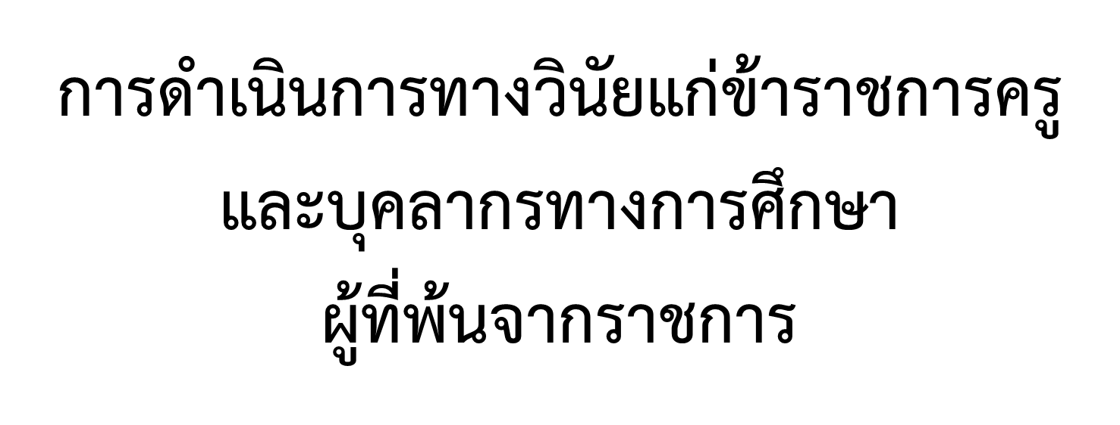

Slide 2
พระราชบัญญัติระเบียบข้าราชการครู
และบุคลากรทางการศึกษา (ฉบับที่ 4) พ.ศ. 2562
ประกาศในราชกิจจานุเบกษา เมื่อวันที่ 5 เมษายน 2562 และมีผลใช้บังคับตั้งแต่วันที่ 6 เมษายน 2562
ให้ยกเลิกความในมาตรา 102 แห่งพระราชบัญญัติระเบียบข้าราชการครูและบุคลากรทางการศึกษา พ.ศ. 2547

Slide 3
พระราชบัญญัติระเบียบข้าราชการครูและบุคลากรทางการศึกษา
(ฉบับที่ 4) พ.ศ. 2562 มาตรา 102 มีหลักการสำคัญ ดังนี้
1. มีกรณีกล่าวหาข้าราชการครูและบุคลากรทางการศึกษาที่ออกจากราชการ ไปแล้วว่า ในขณะที่ผู้นั้นรับราชการได้กระทำหรือละเว้นการกระทำใด อันเป็นความผิดวินัยอย่างร้ายแรง หรือกระทำความผิดที่เป็นมูลเหตุให้ถูกฟ้องคดีอาญาหรือต้องหาคดีอาญาที่มิใช่ความผิดอาญาที่ได้กระทำโดยประมาทที่ไม่เกี่ยวกับราชการหรือความผิดลหุโทษ
2. การกล่าวหาว่ากระทำผิดวินัยอย่างร้ายแรงต้องทำเป็นหนังสือต่อผู้บังคับบัญชาของผู้นั้น หรือต่อผู้มีหน้าที่สืบสวนสอบสวนหรือตรวจสอบ ตามกฎหมายหรือระเบียบของทางราชการหรือเป็นการกล่าวหาของผู้บังคับบัญชาของผู้นั้น

Slide 4
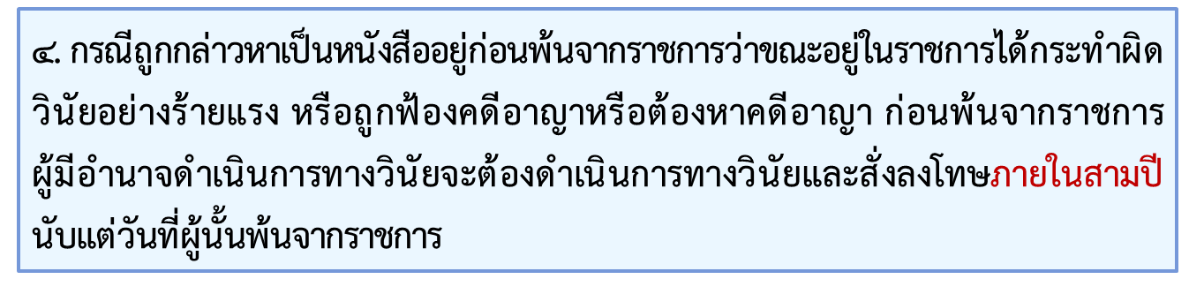
พระราชบัญญัติระเบียบข้าราชการครูและบุคลากรทางการศึกษา
(ฉบับที่ 4) พ.ศ. 2562 มาตรา 102 มีหลักการสำคัญ ดังนี้
3. การกล่าวหาผู้ที่ออกจากราชการไปแล้วว่า กระทำความผิดวินัย อย่างร้ายแรงหรือการถูกฟ้องคดีอาญาหรือต้องหาคดีอาญา จะกล่าวหาหรือกระทำก่อนที่ผู้นั้นออกจากราชการหรือหลังจากผู้นั้นออกจากราชการ ไปแล้วก็ได้

Slide 5
พระราชบัญญัติระเบียบข้าราชการครูและบุคลากรทางการศึกษา
(ฉบับที่ 4) พ.ศ. 2562 มาตรา 102 มีหลักการสำคัญ ดังนี้
5. กรณีถูกล่าวหาหรือถูกฟ้องคดีอาญาหรือต้องหาคดีอาญาหลังจากที่พ้นจากราชการแล้ว ผู้มีอำนาจดำเนินการทางวินัยจะต้องเริ่มดำเนินการสอบสวนภายในหนึ่งปีนับแต่วันที่ผู้นั้นพ้นจากราชการ และต้องสั่งลงโทษภายในสามปีนับแต่วันที่ ผู้นั้นพ้นจากราชการ ถ้าเป็นความผิดที่ปรากฏชัดแจ้งต้องต้องสั่งลงโทษ ภายในสามปีนับแต่วันที่ผู้นั้นพ้นจากราชการ
6. กรณีที่ศาลปกครอง มีคำพิพากษาถึงที่สุดให้เพิกถอนคำสั่งลงโทษ หรือโดยองค์กรพิจารณาอุทธรณ์ หรือองค์กรตรวจสอบรายงานการดำเนินการทางวินัยมีคำวินิจฉัย ถึงที่สุดหรือมีมติให้เพิกถอนคำสั่งลงโทษเพราะเหตุกระบวนการดำเนินการทางวินัย ไม่ชอบด้วยกฎหมาย ผู้มีอำนาจจะต้องดำเนินการทางวินัยให้แล้วเสร็จ ภายในสองปี
นับแต่วันที่มีคำพิพากษาถึงที่สุด หรือมีคำวินิจฉัยถึงที่สุดหรือมีมติ

Slide 6
พระราชบัญญัติระเบียบข้าราชการครูและบุคลากรทางการศึกษา
(ฉบับที่ 4) พ.ศ. 2562 มาตรา 102 มีหลักการสำคัญ ดังนี้
7. ในการดำเนินการทางวินัย ถ้าผลการสอบสวนพิจารณาปรากฏว่า ผู้นั้นกระทำผิดวินัยไม่ร้ายแรงก็ให้งดโทษ
๘.ข้อยกเว้น มิให้ใช้บังคับกับผู้ชึ่งถูกสั่งให้ออกจากราชการไว้ก่อน ตามมาตรา ๑๐๓ แห่งพระราชบัญญัติระเบียบข้าราชการครูและบุคลากรทางการศึกษา พ.ศ.๒๕๔๗
๙.กรณีที่ ป.ป.ช. หรือ ป.ป.ท. ชี้มูลความผิดข้าราชการซึ่งพ้นจากราชการไปแล้วนั้น การดำเนินการทางวินัยและสั่งลงโทษแก่ผู้นั้นให้เป็นไปตามหลักเกณฑ์และเงื่อนไข ที่กำหนดไว้ในกฎหมายประกอบรัฐธรรมนูญว่าด้วยการป้องกันและปราบปรามการทุจริต หรือกฎหมายว่าด้วยมาตรการของฝ่ายบริหารในการป้องกันและปราบปราม การทุจริต แล้วแต่กรณี

Slide 7
สวัสดีครับ

